Slide 1
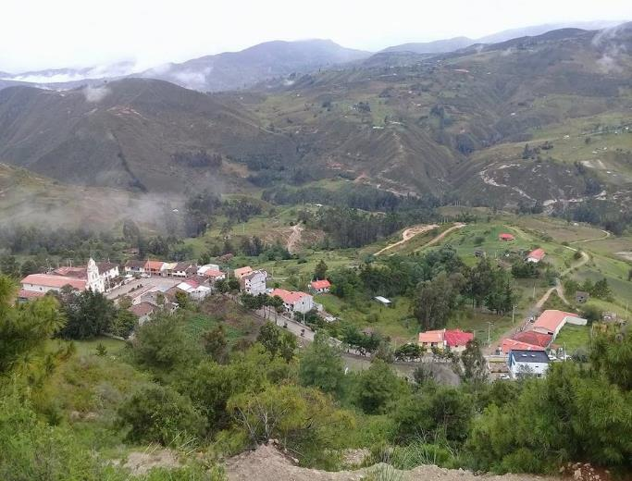

GOBIERNO autónomo descentralizado PARROQUIAL DE LUDO
INFORME DE LABORES
CORRESPONDIENTE AL
AÑO 2018

Slide 2
GOBIERNO PARROQUIAL DE LUDO
ASIGNACIONES Y RUBROS:
SALDO DEL AÑO 2017 ……………….................................. 83,021.82
MINISTERIO DE FINANZAS: …………………………......... 201,783.99
DEVOLUCION MUNICIPIO( convenio)………………….. 15,000.00
CUENTAS POR COBRAR AÑO 2017 …………………… 10,819.00
APORTE DE COMUNIDAD Y POLIZA……………………. 4.393,68
COBRO DE TAZAS: (CEMENTERIO PARROQUIAL)………… 3,220.00
PRESUPUESTO PARTIVIPATIVO: (GAD MUNICIPAL)….. 3,220.00
PRESUPUESTO AÑO 2018: 321,238.77
GASTOS CORRIENTE: …………………………………………. 63,377.29
GASTOS DE INVERSION: …………………………………….. 229,899.87
CUENTAS POR PAGAR: ………………………………………. 2,213.03

Slide 3
GOBIERNO PARROQUIAL DE LUDO
GASTOS CORRIENTE:
SUELDOS: VOCALES, SECRETARIA-TESORERA
SERVICIOS BASICOS: LUZ, TELEFONO
GASTOS ADMINISTRATIVOS:
ACTUALIZACIONES DEL SISTEMA CONTABLE.
PAGINA WEB
INTERNET
SERVICIOS TECNICOS DE COMPUTACION.
MATERIALES DE OFICINA.
VIATICOS
SEGUROS
PAGOS A ENTIDADES DEL SECTOR PUBLICO
PRESUPUESTO 63,377.29

Slide 4
GOBIERNO PARROQUIAL DE LUDO
GASTOS DE INVERSION:
En base a las competencias establecidas en la Ley del COOTAD; y de acuerdo a los procesos de participación ciudadana. El gobierno parroquial de Ludo a ejecutado varias obras de infra estructura pública y obras sociales, dando fiel cumplimiento al plan operativo anual POA del año 2017
PRESUPUESTO: 229.899.87

Slide 5
GOBIERNO PARROQUIAL DE LUDO
1.- INFRAESTRUCTURA PUBLICA:
Con la finalidad de incentivar las actividades deportivas, promover la organización comunitaria y apoyar actividades sociales y culturales; el Gobierno Parroquial de Ludo, en base a sus competencias y de acuerdo al Plan Operativo Anual (POA) a invertido en la compra de materiales y en la contratación de varias obras de ínfima cuantía para mejorar la infraestructura pública del centro parroquial y sus comunidades.
PRESUPUESTO: 72.884.47

Slide 6
GOBIERNO PARROQUIAL DE LUDO
COMUNIDAD: LA ESPERANZA
OBRA: RECAPEO DE LA CANCHA DE USO MÚLTIPLE
MODALIDAD DE INVERSION: administración directa mediante contrato de ínfima cuantía en obra.
PRESUPUESTO: ………………………………… 7,000.00
BENEFICIARIOS: Miembros de la comunidad.

Slide 7
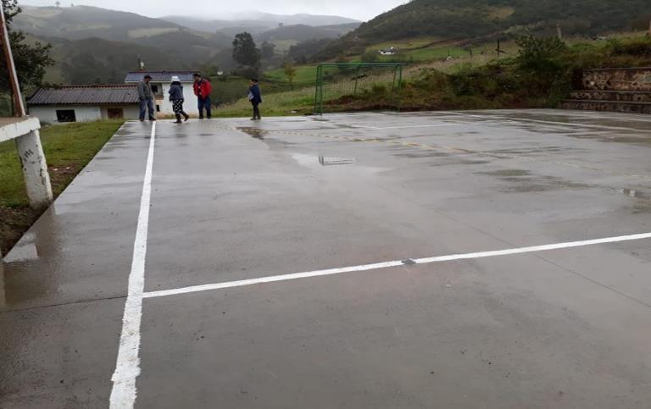
GOBIERNO PARROQUIAL DE LUDO
CANCHA DE USO MULTIPLE DE LA ESPERANZA

Slide 8
GOBIERNO PARROQUIAL DE LUDO
COMUNIDAD: TUCTO
OBRA: AMPLIACION Y MEJORAMIENTO DEL ESCENARIO PUBLICO
MODALIDAD DE INVERSION: administración directa , mediante contrato de ínfima cuantía en obra.
PRESUPUESTO: ……………………………………………. 5,000.00
BENEFICIARIOS: Moradores de la comunidad

Slide 9
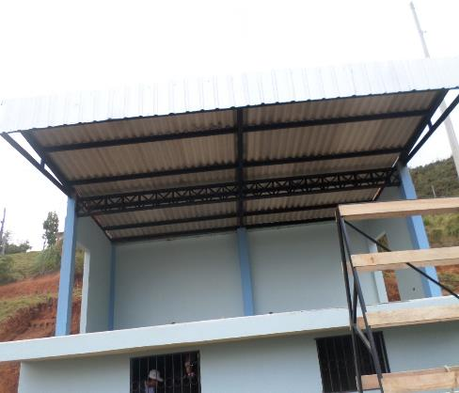
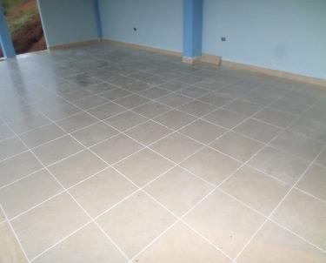
GOBIERNO PARROQUIAL DE LUDO
ESCENARIO PÚBLICA DE TUCTO

Slide 10
GOBIERNO PARROQUIAL DE LUDO
COMUNIDAD: SARAR
OBRA: ADECUACION Y MEJORAMIENTO DEL ESCENARIO PÚBLICO
MODALIDAD DE INVERSION: administración directa mediante contratación de ínfima cuantía en obra.
PRESUPUESTO:…………………………. 7,000.00
BENEFICIARIOS: Moradores de la comunidad.

Slide 11
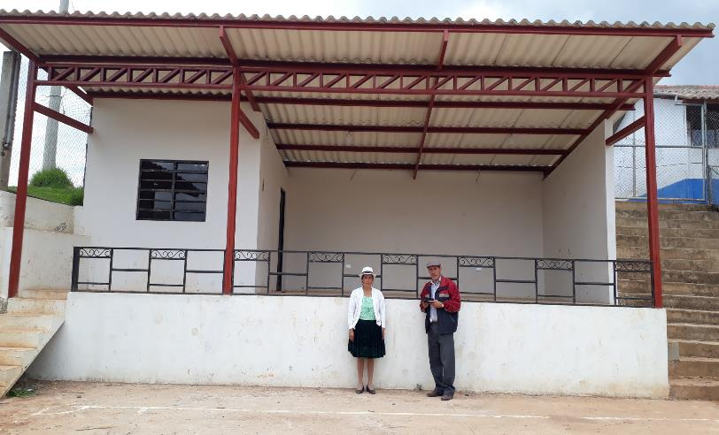
GOBIERNO PARROQUIAL DE LUDO
ESCENARIO PÚBLICO DE SARAR

Slide 12
GOBIERNO PARROQUIAL DE LUDO
COMUNIDAD: LOMA LARGA
OBRA: RE CAPEO DE LA CANCHA DE USO MÚLTIPLE DE LA ESCUELA.
MODALIDAD DE INVERSION: Administración directa mediante contrato de ínfima cuantía en obra.
PRESUPUESTO: …………………………………… 7,000.00
BENEFICIARIOS: niños, jóvenes y moradores de la comunidad.

Slide 13
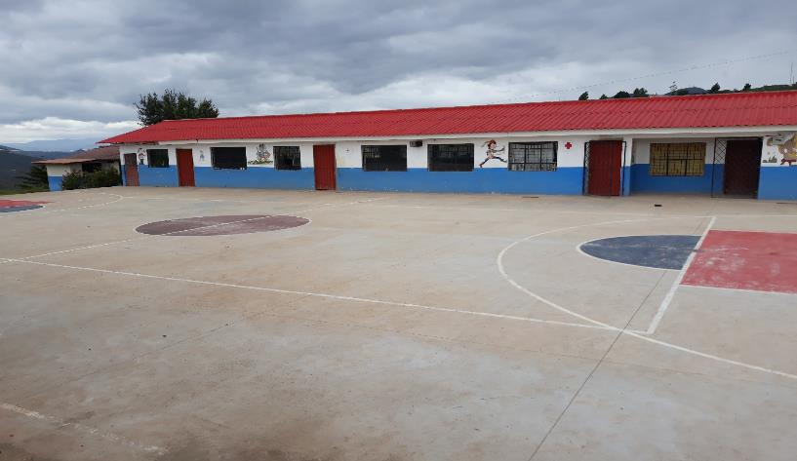
GOBIERNO PARROQUIAL DE LUDO
CANCHA DE USO MULTIPLE DE LA ESCUELA DE LOMA LARGA

Slide 14
GOBIERNO PARROQUIAL DE LUDO
COMUNIDAD: HATO BOLO
OBRA: ADECUACION Y MEJORAMIENTO DE LOS BAÑOS PÚBLUCOS
MODALIDAD DE INVERSION: Administración directa mediante contratación de ínfima cuantía en obra.
PRESUPUESTO: ………………………………… 7,000.00
BENEFICIARIOS: Moradores de la comunidad

Slide 15
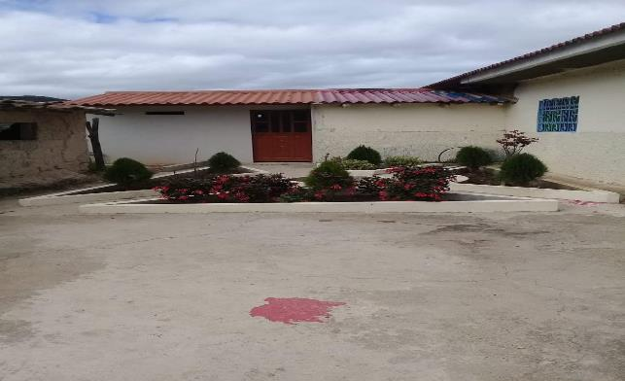
GOBIERNO PARROQUIAL DE LUDO
BAÑOS PUBLICO DE HATO BOLO

Slide 16
GOBIERNO PARROQUIAL DE LUDO
COMUNIDAD: LOMA LARGA (VIRGEN PAMBA)
OBRA: Mejoramiento del Escenario público
MODALIDAD DE INVERSION: administración directa mediante contrato de ínfima cuantía en obra.
PRESUPUESTO: ………………................... 5,000.00
BENEFICIARIOS: moradores de la comunidad

Slide 17
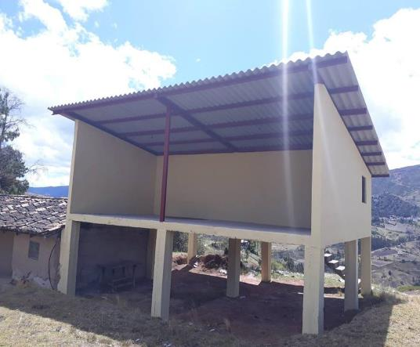
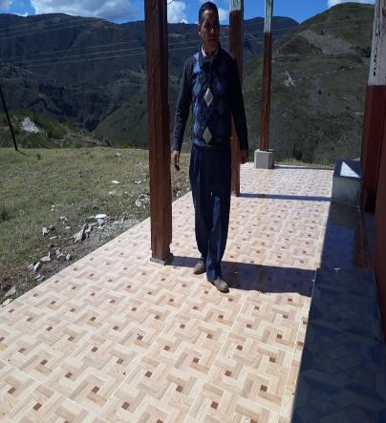
GOBIERNO PARROQUIAL DE LUDO
ESCENARIO PUBLICO DE ROSAS PAMBA

Slide 18
GOBIERNO PARROQUIAL DE LUDO
PARROQUIA: LUDO
OBRA: MEJORAMIENTO DE ESPACIO TURISTICO COLINA VERGEN DEL CARMEN
MODALIDAD DE INVERSION: administración directa mediante contrato de ínfima cuantía en obra con el apoyo de la Tenencia Política Ludo y priostes de las fiestas del 16 de Julio.
PRESUPUESTO: ……………………………………. 2,500.00
BENEFICIARIOS: Moradores de la comunidad.

Slide 19
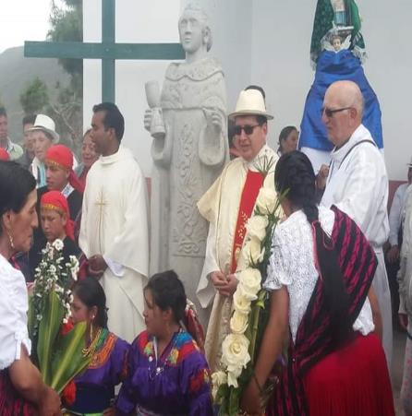
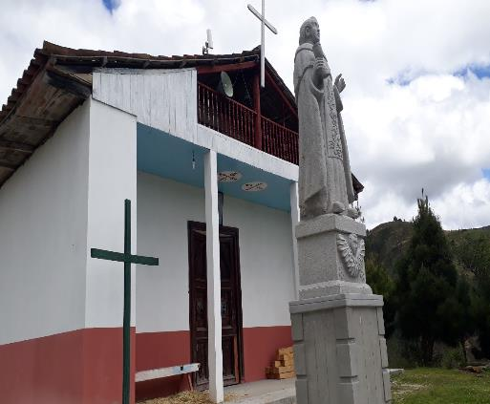
GOBIERNO PARROQUIAL DE LUDO
MEJORAMIENTO DE ESPACIO TURISTICO COLINA VIRGEN DEL CARMEN

Slide 20
GOBIERNO PARROQUIAL DE LUDO
PARROQUIA: LUDO
OBRA: ADECUACION DE LAS INSTALACIONES DEL GAD PARROQUIAL
MODALIDAD DE INVERSION: administración directa mediante contrato de ínfima cuantía en
PRESUPUESTO: ……………………………………. 7.000
BENEFICIARIOS: Moradores de la toda la parroquia

Slide 21
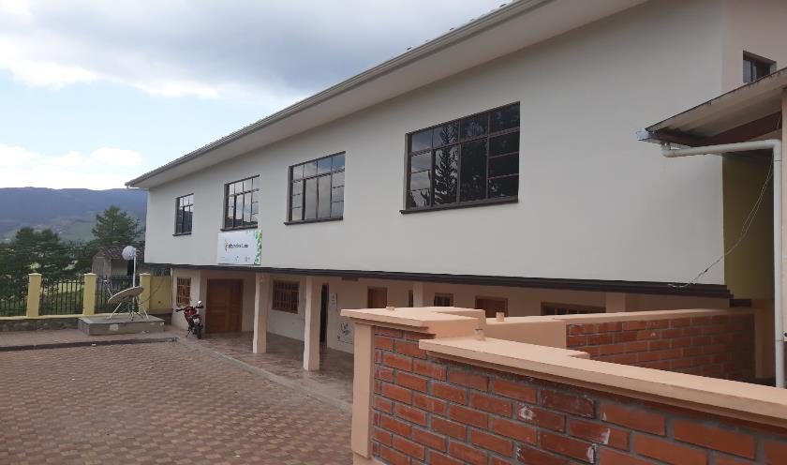
GOBIERNO PARROQUIAL DE LUDO
ADECUACIONES CASA DEL GOBIERNO PARROQUIAL

Slide 22
GOBIERNO PARROQUIAL DE LUDO
2.- VIALIDAD PARROQUIAL
GESTIONES REALIZADAS:
Mediante Asamblea Parroquial, el gobierno local a priorizado para el año 2018 el arreglo de las vías principales y secundarias de la parroquia; para lo cual se han realizado varias gestiones tales como:
Mediante oficios y comisiones se a solicitado al GAD Provincial el arreglo y mejoramiento de las carreteras principales y secundarias de la parroquia. Hemos sido atendidos parcialmente.
Se a gestionado ante la Municipalidad de Sígsig, la declaratoria de libre aprovechamiento de lastre, así mismo se a gestionado maquinaria para el arreglo de las calle de los centros poblados de la parroquia. No hemos sido atendidos.
PRESUPUESTO 94.529.68

Slide 23
GOBIERNO PARROQUIAL DE LUDO
OBRA: TASA SOLIDARIA 2018
COMUNIDADES: CAPIZHAPA, PRIMERO DE NERO. LA PAZ, TUCTO
MODALIDAD DE INVERSION: En convenio entre el Gobierno Provincial y el Gobierno Parroquial. Obra ejecutada mediante administración directa por parte del GAD parroquial.
PRESUPUESTO:
GOBIERNO PROVINCIAL (Tasa solidaria). ………. 59,185.68
GOBIERNO PARROQUIAL ………………………………. 20,000.00
PRESUPUESTO TOTAL. …………………………………… 79,185,68
BENEFICIARIOS: comunidades con lindantes y toda la parroquia.

Slide 24
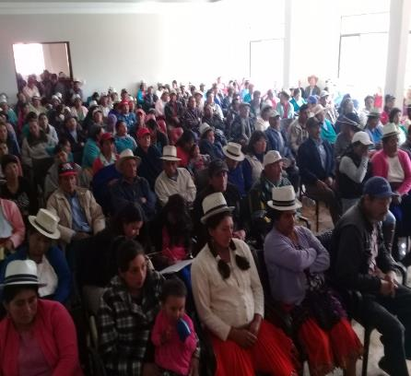
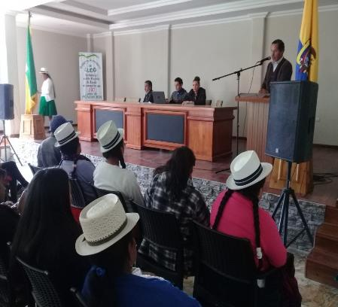
GOBIERNO PARROQUIAL DE LUDO
MANTENIMIENTO VIAL (Asamblea Parroquial)

Slide 25
GOBIERNO PARROQUIAL DE LUDO
COMUNIDAD: CAZHAPUGRO
OBRA: APERTURA DE VÍA CAZHAPUGRO – PUENTE DE LIRIO
MODALIDAD DE INVERSION: Contratación directa mediante ínfima cuantía en obra.
PRESUPUESTO:………………………........... 7,642.22
BENEFICIARIOS: Moradores de cazhapugro y toda la parroquia.

Slide 26
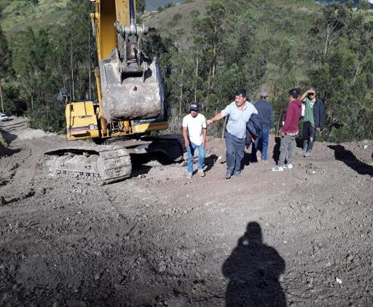
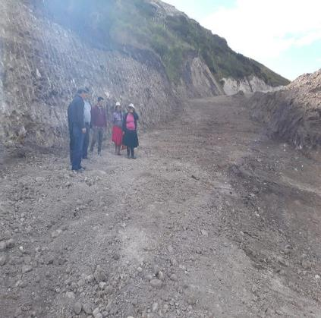
GOBIERNO PARROQUIAL DE LUDO
APERTURA DE LA VIA CAZHAPUGRO-PUENTE DE LIRIO

Slide 27
GOBIERNO PARROQUIAL DE LUDO
COMUNIDAD: SERRAG, SAN MARTIN, YARIGUIÑA
OBRA: bacheo y arreglo de cunetas de la carretera: Serrag, San Martín, Yariguiña.
MODALIDAD DE INVERSIÓN: Mediante contrato de ínfima cuantía en obra.
PRESUPUESTO: ……………………………… 7,642.22
BENEFICIARIOS: comunidades de Serrag, San Martín y Yariguiña y toda la parroquia.

Slide 28
GOBIERNO PARROQUIAL DE LUDO
3.- PRODUCCION Y AMBIENTE
PREUPUESTO: 12,279.79
1.-PRODUCCION.- El GAD Parroquial de Ludo conjuntamente con los técnicos del MAG a ejecutado dos proyectos productivos mediante convenios.
OBJETO.- el objeto de estos proyectos es apoyar he incentivar la producción agropecuaria, mediante la capacitación y la dotación de materiales, animales de raza mejorada he insumos, con el fin de mejorar la producción y los ingresos económicos de los habitantes de la parroquia.

Slide 29
GOBIERNO PARROQUIAL DE LUDO
COMUNIDADES: LA PAZ
PROYECTO: MEJORAMIENTO EN LA CRIANZA DE OBINOS
MODALIDAD DE INVERSION: Administración directa y en convenio con los miembros beneficiarios del proyecto
PRESUPUESTO: ………………………… 6,500.00
BENEFICIARIOS: diez y seis micro emprendedores de la comunidad.
OBSERVACIONES: Este proyecto se ejecuto con el apoyo y asesoramiento de los técnicos de MAG.

Slide 30
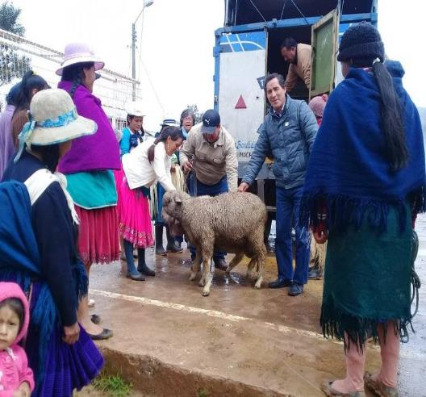
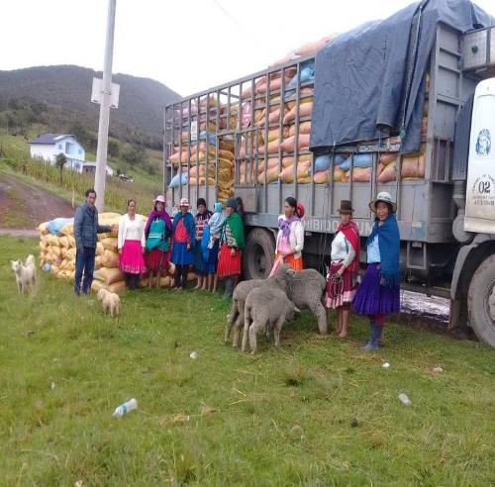
GOBIERNO PARROQUIAL DE LUDO
ENTREGA DE OVINOS HE INSUMOS COMUNIDAD LA PAZ

Slide 31
GOBIERNO PARROQUIAL DE LUDO
ASOCIACION: AGROECOLÓGICA DE CHAZHAPUGRO
PROYECTO: MEJORAMIENTO EN LA CRIANZA DE CUYES
MODALIDAD DE INVERSION: Administración directa y Mediante convenio con la Asociación.
PRESUPUESTO: …………………………………….. 2.400.00
BENEFICIARIOS: veinte miembros de la asociación Agroecológica de Cazhapugro.
OBSERVACIONES: El proyecto se ejecuto con el apoyo y asesoramiento de los técnicos del MAG.

Slide 32
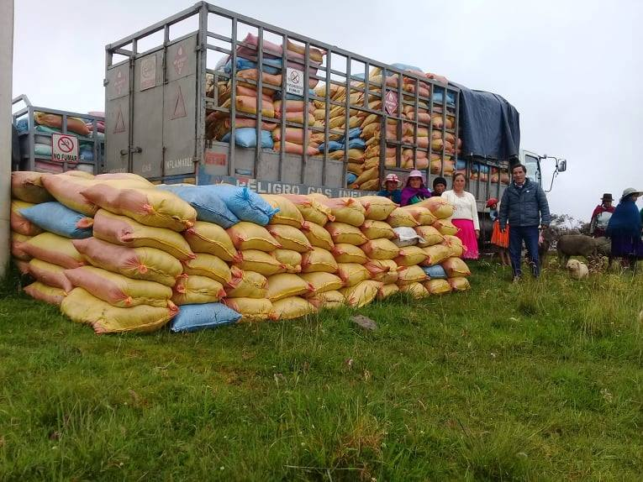
GOBIERNO PARROQUIAL DE LUDO
ENTREGA DE CUYES HE INSUMOS

Slide 33
GOBIERNO PARROQUIAL DE LUDO
2.- AMBIENTE.- Durante este año se a realizado los trámites correspondientes para liquidar el proyecto denominado “PROGRAMA DE RESTAURACIÓN FORESTAL CON FINES DE CONSERVACIÓN AMBIENTAL Y PROTECCIÓN DE FUENTES HÍDRICAS”. Por lo que para firmar el acta de terminación del convenio se debe transferir a las cuentas del Ministerio de Finanzas, los recursos restantes del proyecto.
PRESUPUESTO DE: 3,378.75

Slide 34
GOBIERNO PARROQUIAL DE LUDO
4.- ASISTENCIA SOCIAL Y CULTURAL
PRESUPUESTO: 22,708.56
PROYECTO: INCLUSIÓN, PARTICIPACIÓN, CAPACITACIÓN Y RECREACIÓN PARA EL ADULTO MAYOR, PERSONAS CON DISCAPACIDAD Y NIÑAS, NIÑOS Y ADOLESCENTES DE LA PARROQUIA LUDO.
ADULTOS MAYORES Y PERSONAS CON DISCAPACIDAD: A través de este proyecto se benefician alrededor de 150 adultos mayores y personas con discapacidad; para tal efecto se realizan varias actividades como: Reuniones de integración , capacitación, recreación, atención médica, etc. una vez por mes en Ludo y Buenavista. Además se realizan actividades de carácter social y cultural. Participan en eventos de carácter social y cultural que se realizan a nivel de la parroquia. (fiestas Cívicas, carnaval, navidad, etc.)

Slide 35
GOBIERNO PARROQUIAL DE LUDO
CON LOS NIÑOS, NIÑAS Y ADOLESCENTES se han realizado varias actividades sociales y culturales mediante pequeños proyectos. Todas estas actividades se realizan con el apoyo del Distrito de Educación de Sígsig y con los centros educativos de la parroquia.
Para atender los requerimientos del proyecto, el gobierno local a tenido
que invertir en varios rubros tales como:
1.- Alimentación.
2.- Transporte.
3.- Dotación de raciones alimenticias.
4.- Otros.
PRESUPUESTO: 19.708.56

Slide 36
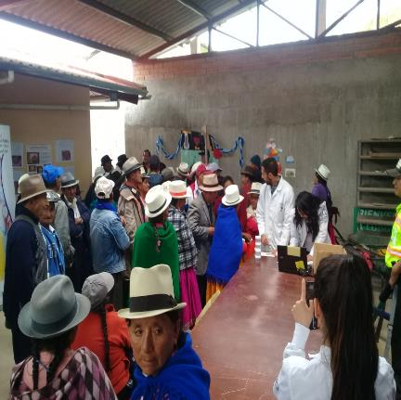
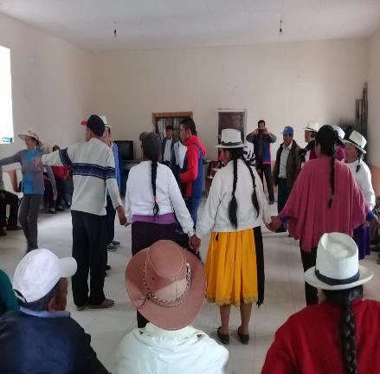
GOBIERNO PARROQUIAL DE LUDO
ADULTOS MAYORES DE LOS CLUBES DE LUDO Y BUENAVISTA

Slide 37
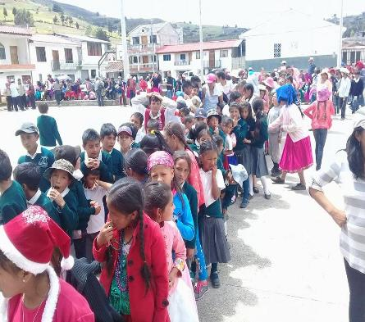
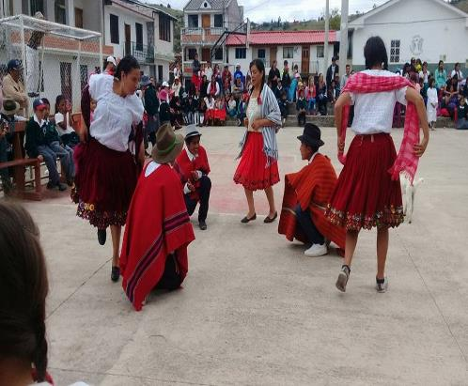
GOBIERNO PARROQUIAL DE LUDO
ECUENTROS SOCIALES Y CULTURALES

Slide 38
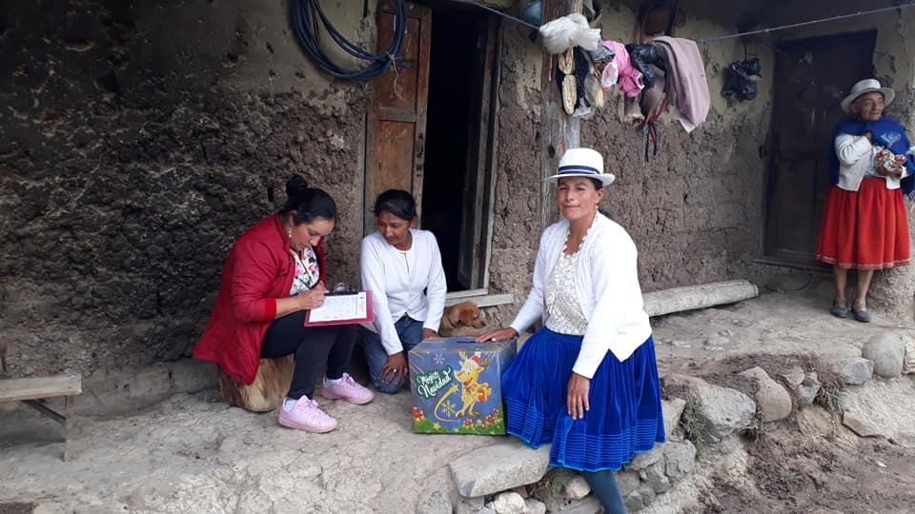
GOBIERNO PARROQUIAL DE LUDO
RACIONES ALIMENTICIAS

Slide 39
GOBIERNO PARROQUIAL DE LUDO
PROYECTO: FIESTAS PARROQUIALES
El GAD Parroquial viene celebrando año tras año la fundación civil de la Parroquia Ludo, hecho suscitado un 10 de abril de 1863; por lo que cada Abril de todos los años se realizan varios actos y eventos tales como:
Actividades sociales, culturales y deportivas.- mediante las fiestas de parroquialización el gobierno local viene promoviendo las tradiciones y costumbres de nuestro pueblo mediante: la danza, los bailes folclóricos, las coreografías, la gastronomía, el deporte etc. También se realiza el evento socio cultural elección Cholita de Ludo, el Desfile Cívico y la Sesión Solemne, actos y eventos mediante los cuales se rinde homenaje a nuestro pueblo.
PRESUPUESTO: 3,000.00

Slide 40
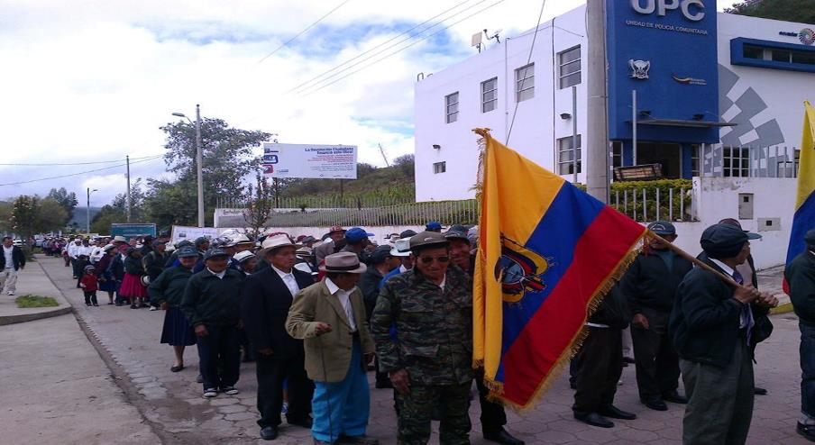
GOBIERNO PARROQUIAL DE LUDO
FIESTAS DE PARROQUIALIZACIÓN 2018

Slide 41
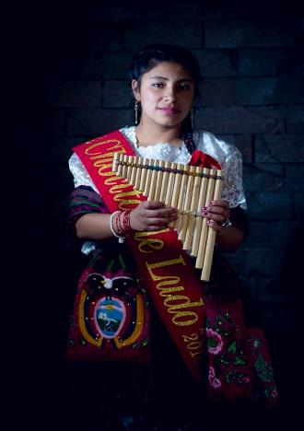
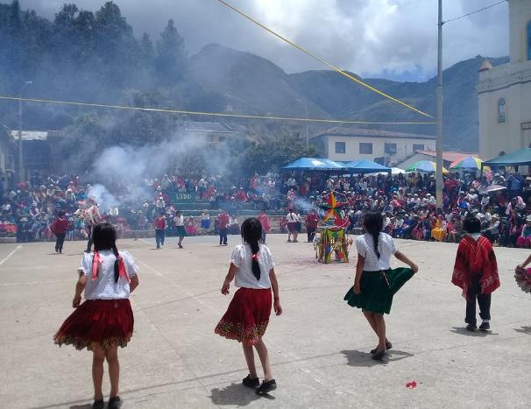
GOBIERNO PARROQUIAL DE LUDO
FIESTAS DE PARROQUIALZACIÓN 2018

Slide 42
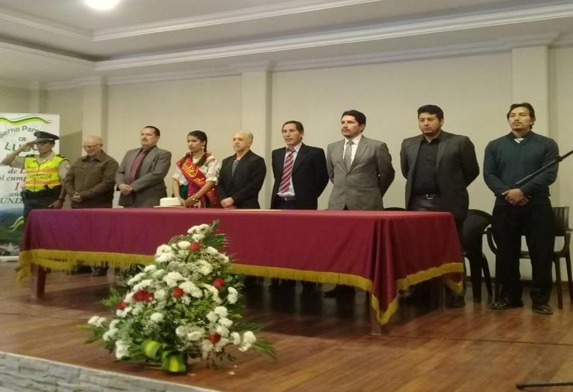
GOBIERNO PARROQUIAL DE LUDO
FIESTAS DE FUNDACION DE LUDO 2018

Slide 43
GOBIERNO PARROQUIAL DE LUDO
5.- INVERSION EN PERSONAL ADMINISTRATIVO
PERSONAL FINANCIERO.- Se ha contratado lo servicios de una asesora contable, para el manejo financiero del GAD parroquial.
PERSONAL DE ASEO.- Se ha contratado los servicios de una persona para mantener limpio las instalaciones del gobierno local, las calle y el centro parroquial; así como también para que haga la limpieza y mantenimiento del cementerio general.
PERSONAL TECNICO: Se a contratado los servicio profesionales de un Arquitecto, para que diseñe y asesore la ejecución de los proyectos de infraestructura pública.
PROMOTORA SOCIAL: Se a contratado una persona para que motive y de seguimiento al proyecto de adultos mayores, personas con discapacidad y niñas, niños y adolecentes.
PRESUPUESTO.- 30,497.02

Slide 44
GOBIERNO PARROQUIAL DE LUDO
PROCESOS DE PARTICIPACION CIUDADANA
ASAMBLEAS PARROQUIALES:
Dando cumplimiento con la constitución, con la Ley del COOTAD y con la Ley de Participación Ciudadana y Control Social, el gobierno local todos los años a convocado a dos asambleas parroquiales
Asamblea de Rendición de Cuentas de año 2017.- la misma que se lo realizo en el mes de Febrero del 2018.
Asamblea de Priorización de obras para el 2019.- Esta asamblea se realizo por cuanto según la Ley debe realizarlo los nuevos miembros de la Junta Parroquial.

Slide 45
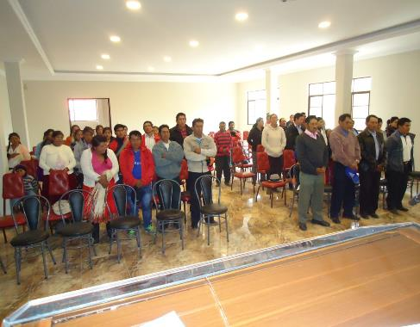
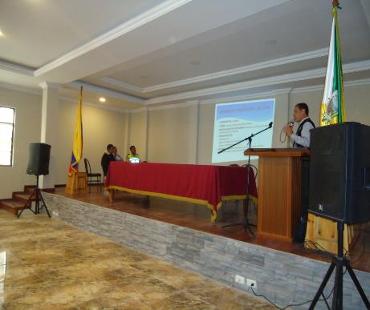
GOBIERNO PARROQUIAL DE LUDO
RENDICIÓN DE CUENTAS DEL AÑO 2017

Slide 46
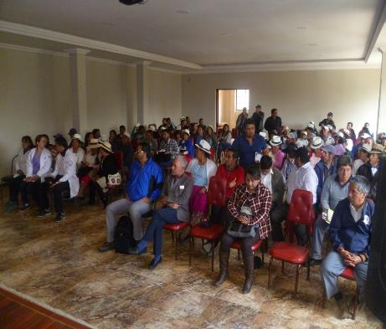
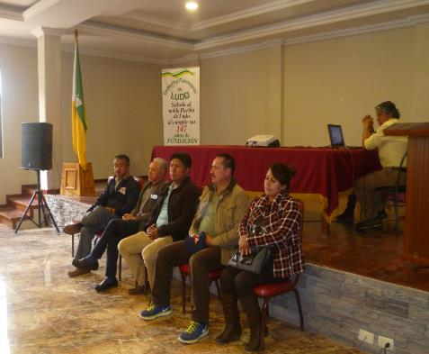
GOBIERNO PARROQUIAL DE LUDO
ASAMBLEA DE PRIORIZACIÓN DE OBRAS PARA EL AÑO 2018

Slide 47
GOBIERNO PARROQUIAL DE LUDO
GESTIONES REALIZADAS
1.-GOBIERNO PROVINCIAL.- Luego de haber realizado la Asamblea de Priorización de Obras del año 2018, el Gobierno Parroquial, mediante oficio y documentos a hecho llegar al Sr. Prefecto todas las solicitudes de obras que la Junta Parroquial recepto en esta reunión; con el fin de que aboque conocimiento y a través del Departamento de Planificación, se analicen, se planifiquen y se ejecuten las obras solicitadas por parte de las comunidades y organizaciones sociales de la parroquia. Además se a gestionado mediante oficios y comisiones el arreglo de la carretera Ludo – Quingeo y la carretera Ludo – Cuchil vía que en campaña prometió asfaltar.

Slide 48
GOBIERNO PARROQUIAL DE LUDO
2.-GOBIERNO CANTONAL.- Luego de haber realizado la Asamblea de Priorización de Obras del año 2018, el Gobierno Parroquial a realizado las siguientes gestiones:
Se a hecho llegar al Sr. Alcalde todas las solicitudes de obras que la Junta Parroquial recepto en esta reunión, para que se analicen, se planifiquen y se ejecuten las obras solicitadas por las comunidades.
Se a solicitado el Plan de Obras Anuales para saber cual es el presupuesto participativo que corresponde a la parroquia y cuales son las obras que se van a ejecutar en las comunidades y con las organizaciones sociales.
Se ha solicitado la recolección de los desechos solidos.
Se a gestionado ante la Municipalidad la legalización la escrituras públicas de los predios de terrenos del cementerio parroquial, de la casa en donde funciona la Tenencia Política y los terrenos para la posible construcción el colegio presencial.

Slide 49
GOBIERNO PARROQUIAL DE LUDO
MIEMBROS DEL GAD PARROQUIAL DE LUDO
PRESIDENTE: DARIO GONZALO JIMENEZ ALVAREZ
VOCALES: LUIS GERARDO CALLE CALLE
TERESA MERCEDES QUITUIZACA QUINDIZACA
VICTOR ANTONIO CALLE SARMIENTO
CESAR ALEJANDRO MOROCHO CARCHI
RENDICION DE CUENTAS DEL 01 DE ENERO AL 31 DE DICIEMBRE DEL AÑO 2018.
GRACIAS POR SU ANTENCION.

